Slide 1



深山的鹿,不知归处,万般皆苦,只可自渡

Slide 2




目
第三章
第二章
第一章
录
请在这里，
输入副标
题输入副标题
请在这里，
输入副标
题输入副标题
请在这里，
输入副标
题输入副标题

Slide 3
第一章
清丽宛转、柔美多情的笔触，以景起，以情结，以景寄情，情景交融，抒写了女子怀人伤春的情愫。南宋胡仔《鱼隐丛话》中评此词云：“观此语意，疑若优柔无断者；至其端委庙堂，决澶渊之策，其气锐然，奋仁者之勇，全与此诗意不相类。盖人之难知也如此！
请在这里，
输入副标
题输入副标题

Slide 4

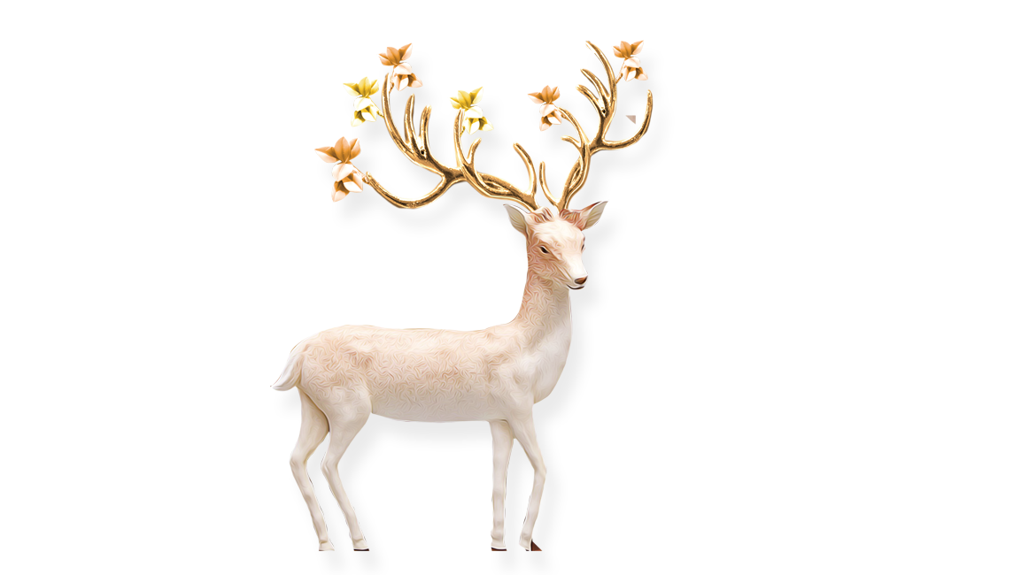
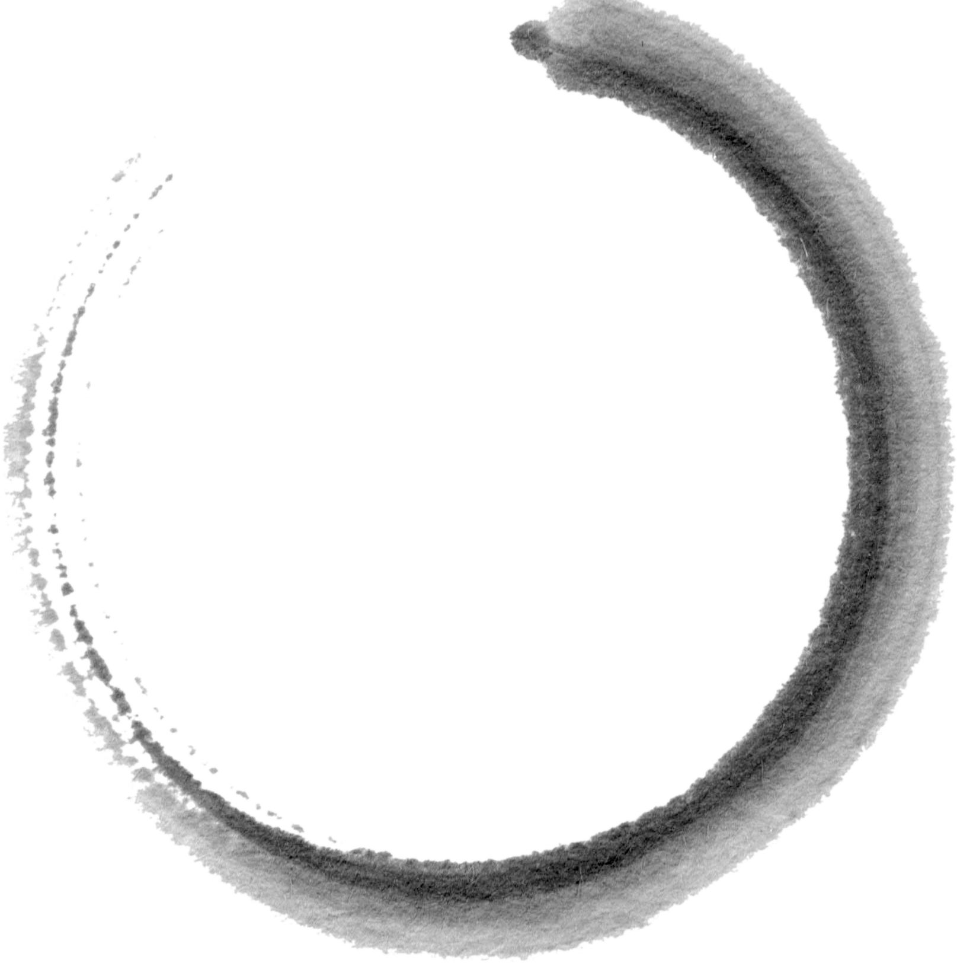
添加您的标题
麋鹿
Please add your text content here, or copy your text, paste it here, and select only the text. Please add your text Please add your text content here, or copy your text, paste it here, and select only the text. Please add your text
添加您的标题
中国风
Please add your text content here, or copy your text, paste it here, and select only the text. Please add your text Please add your text content here, or copy your text, paste it here, and select only the text. Please add your text

Slide 5


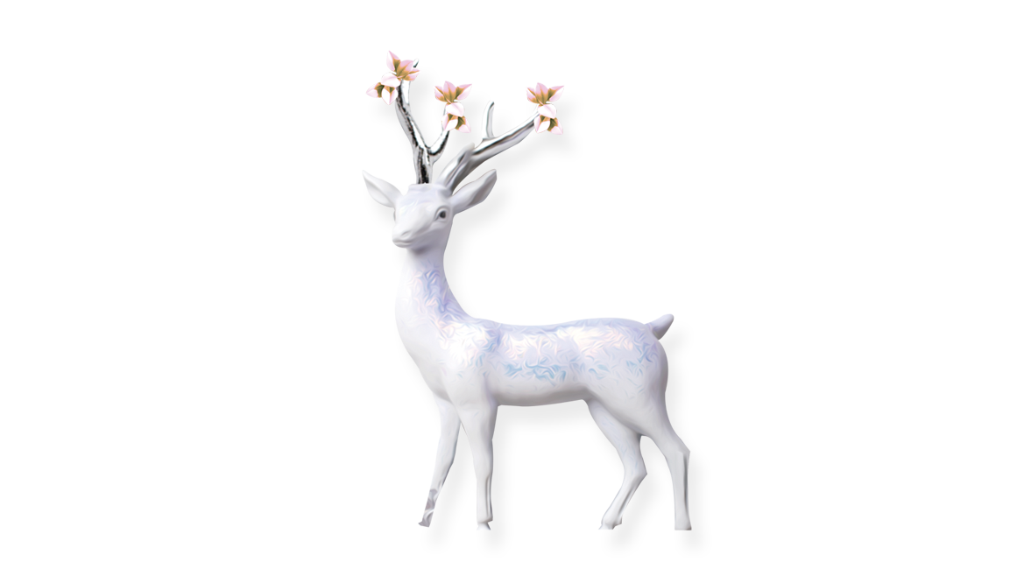
添加您的标题
Please add your text content here, or copy your text, paste it here, and select only the text. Please add your text content here, or copy your text, Please add your text content here, or copy your text, paste it here, and select only the text. Please add your text content here, or copy your text,
Please add your text content here, or copy your text, paste it here, and select only the text. Please add your text content here, or copy your text,

Slide 6

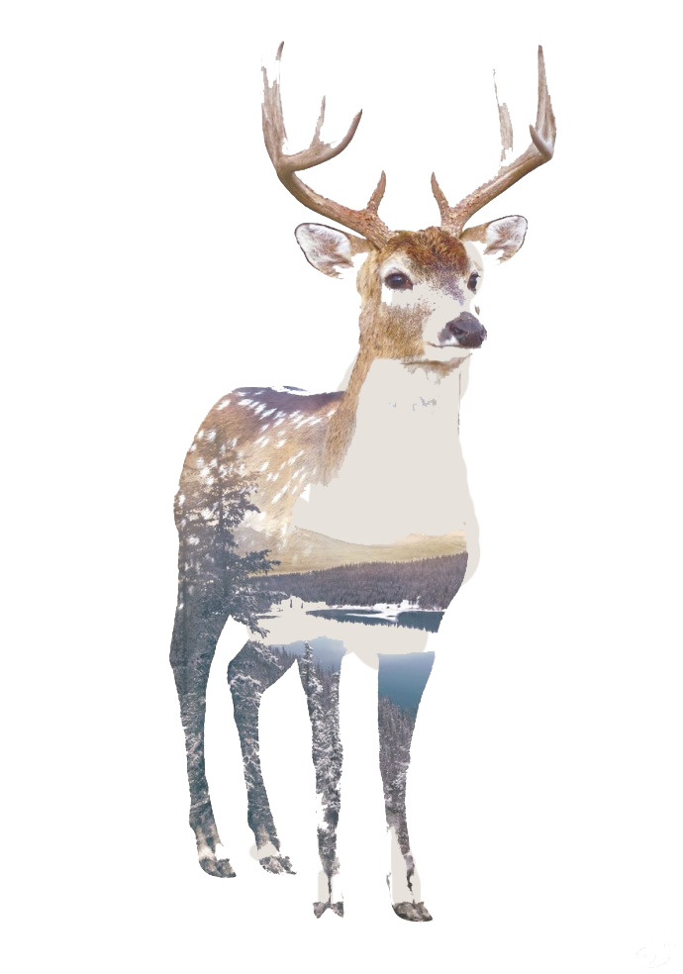

明月几时有？把酒问青天。不知天上宫阙、今夕是何年？我欲乘风归去，惟恐琼楼玉宇，高处不胜寒．起舞弄清影，何似在人间？ 转朱阁，低绮户，照无眠。不应有恨、何事长向别时圆？人有悲欢离合，月有阴晴圆缺，此事古难全。但愿人长久，千里共蝉娟。

Slide 7
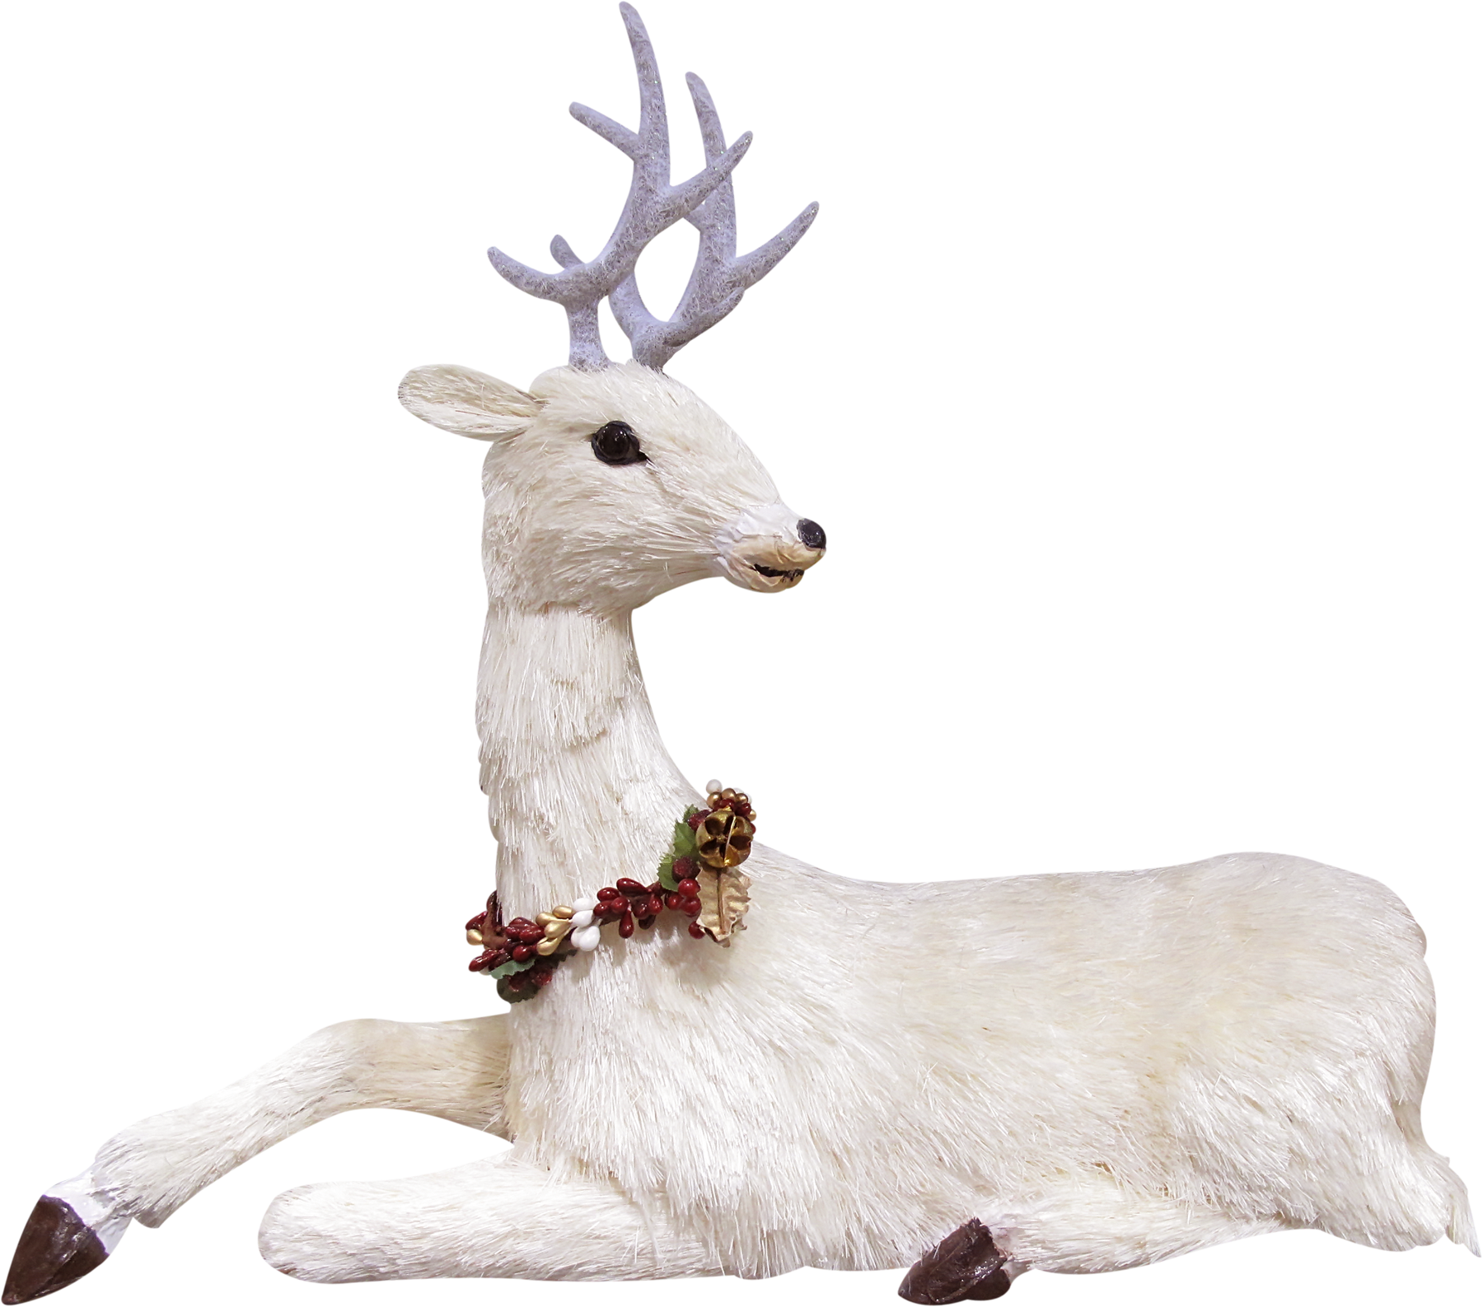
点击输入本栏的具体文字，简明扼要的说明分项内容，此为概念图解，请根据您的具体内容酌情修改。
点击输入本栏的具体文字，简明扼要的说明分项内容，此为概念图解，请根据您的具体内容酌情修改。
点击输入本栏的具体文字，简明扼要的说明分项内容，此为概念图解，请根据您的具体内容酌情修改。

Slide 8
麋鹿知途
点击输入本栏的具体文字，简明扼要的说明分项内容，此为概念图解，请根据您的具体内容酌情修改。点击输入本栏的具体文字，简明扼要的说明分项内容

Slide 9
第二章
清丽宛转、柔美多情的笔触，以景起，以情结，以景寄情，情景交融，抒写了女子怀人伤春的情愫。南宋胡仔《鱼隐丛话》中评此词云：“观此语意，疑若优柔无断者；至其端委庙堂，决澶渊之策，其气锐然，奋仁者之勇，全与此诗意不相类。盖人之难知也如此！
请在这里，
输入副标
题输入副标题

Slide 10
添加标题
点击输入本栏的具体文字，简明扼要的说明分项内容，此为概念图解，请根据您的具体内容酌情修改
添加标题
点击输入本栏的具体文字，简明扼要的说明分项内容，此为概念图解，请根据您的具体内容酌情修改

Slide 11
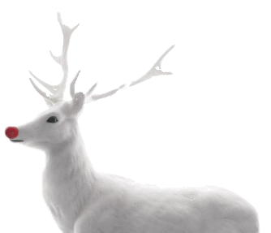
明月几时有？把酒问青天。不知天上宫阙、今夕是何年？我欲乘风归去，惟恐琼楼玉宇，高处不胜寒．起舞弄清影，何似在人间？ 转朱阁，低绮户，照无眠。不应有恨、何事长向别时圆？人有悲欢离合，月有阴晴圆缺，此事古难全。但愿人长久，千里共蝉娟。

Slide 12
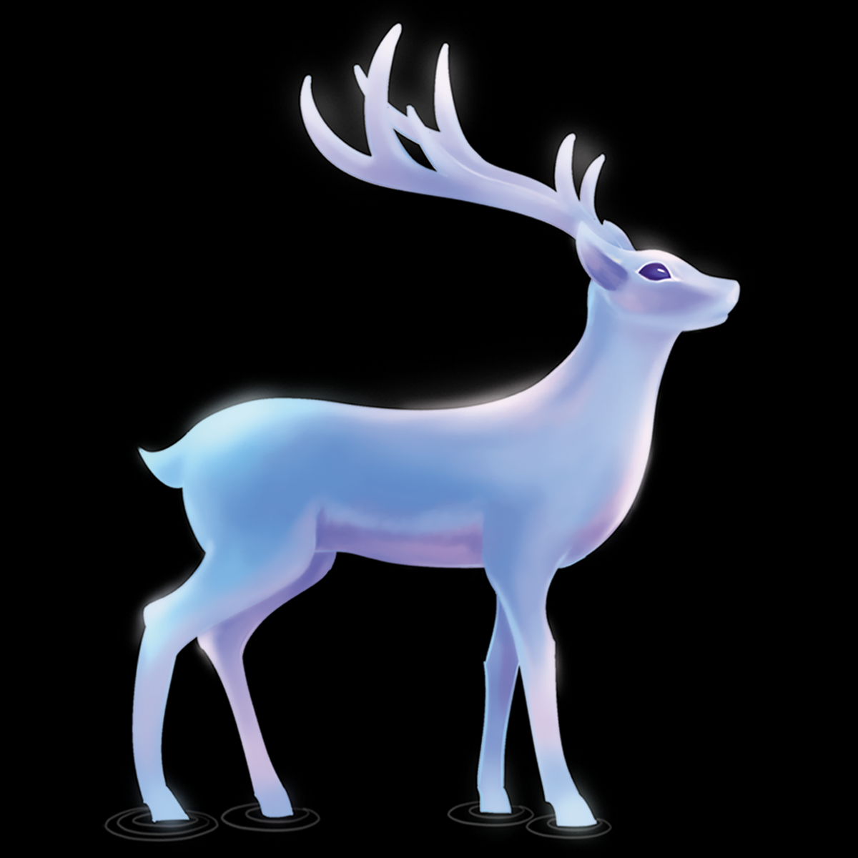
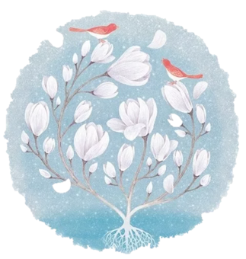
麋鹿知途
这里输入简单的文字概述里输入简单文字概述输入简单的文字概述里输入输入里这里输入简单的文字概述
麋鹿知途
这里输入简单的文字概述里输入简单文字概述输入简单的文字概述里输入输入里这里输入简单的文字概述
麋鹿知途
这里输入简单的文字概述里输入简单文字概述输入简单的文字概述里输入输入里这里输入简单的文字概述

Slide 13

麋鹿知途
点击输入本栏的具体文字，简明扼要的说明分项内容，此为概念图解，请根据您的具体内容酌情修改。点击输入本栏的具体文字，简明扼要的说明分项内容

Slide 14
点击输入本栏的具体文字，简明扼要的说明分项内容，此为概念图解，请根据您的具体内容酌情修改。
输入标题
点击输入本栏的具体文字，简明扼要的说明分项内容，此为概念图解，请根据您的具体内容酌情修改。
输入标题

Slide 15
第三章
清丽宛转、柔美多情的笔触，以景起，以情结，以景寄情，情景交融，抒写了女子怀人伤春的情愫。南宋胡仔《鱼隐丛话》中评此词云：“观此语意，疑若优柔无断者；至其端委庙堂，决澶渊之策，其气锐然，奋仁者之勇，全与此诗意不相类。盖人之难知也如此！
请在这里，
输入副标
题输入副标题

Slide 16

2018
2017
2015
2016
Please add your text content here, or copy your text, paste it here, and select only the text. Please add your text
Please add your text content here, or copy your text, paste it here, and select only the text. Please add your text
Please add your text content here, or copy your text, paste it here, and select only the text. Please add your text
Please add your text content here, or copy your text, paste it here, and select only the text. Please add your text

Slide 17
添加您的标题
添加您的标题
Please add your text content here, or copy your text, paste it here, and select only the text. Please add your text
Please add your text content here, or copy your text, paste it here, and select only the text. Please add your text
添加您的标题
添加您的标题
Please add your text content here, or copy your text, paste it here, and select only the text. Please add your text
Please add your text content here, or copy your text, paste it here, and select only the text. Please add your text

Slide 18

添加您的标题
添加您的标题
Please add your text content here, or copy your text, paste it here, and select only the text. Please add your text
Please add your text content here, or copy your text, paste it here, and select only the text. Please add your text
添加您的标题
添加您的标题
Please add your text content here, or copy your text, paste it here, and select only the text. Please add your text
Please add your text content here, or copy your text, paste it here, and select only the text. Please add your text

Slide 19
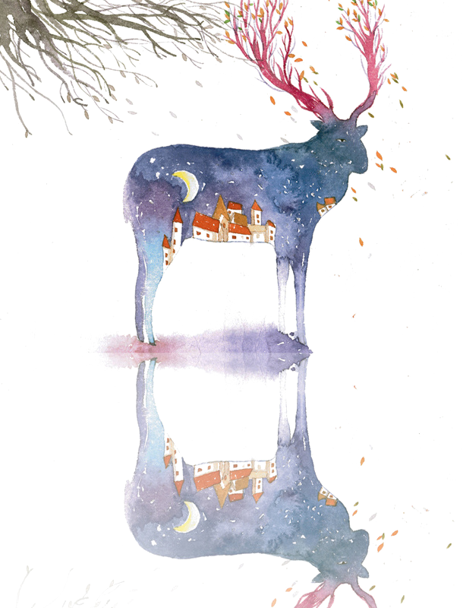
壹
贰
叁
肆
Please add your text content here, or copy your text, paste it here, and select only the text. Please add your text Please add your text content here, or copy your text, paste it here,
Please add your text content here, or copy your text, paste it here, and select only the text. Please add your text Please add your text content here, or copy your text, paste it here,
Please add your text content here, or copy your text, paste it here, and select only the text. Please add your text Please add your text content here, or copy your text, paste it here,
Please add your text content here, or copy your text, paste it here, and select only the text. Please add your text Please add your text content here, or copy your text, paste it here,

Slide 20

中国文化
CHINA D
您的内容打在这里，或者通过复制您的文本后，在此框中选择粘贴，并选择只保留文字。在此录入上述图表的描述说明，在此录入上述图表或者通过复制您的文本后，在此框中
输入可长可短标题
您的内容打在这里，或者通过复制您的文本后，在此框中选择粘贴，并选择只保留文字。在此录入上述图表的描述说明，在此录入上述图表或者通过复制您的文本后，在此框中
输入可长可短标题

Slide 21
第四章
清丽宛转、柔美多情的笔触，以景起，以情结，以景寄情，情景交融，抒写了女子怀人伤春的情愫。南宋胡仔《鱼隐丛话》中评此词云：“观此语意，疑若优柔无断者；至其端委庙堂，决澶渊之策，其气锐然，奋仁者之勇，全与此诗意不相类。盖人之难知也如此！
请在这里，
输入副标
题输入副标题

Slide 22
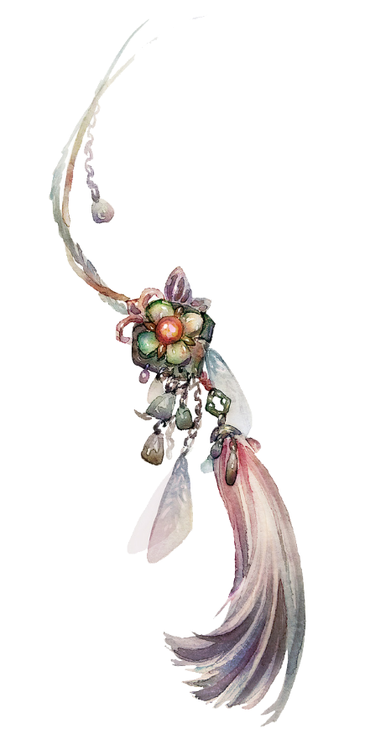
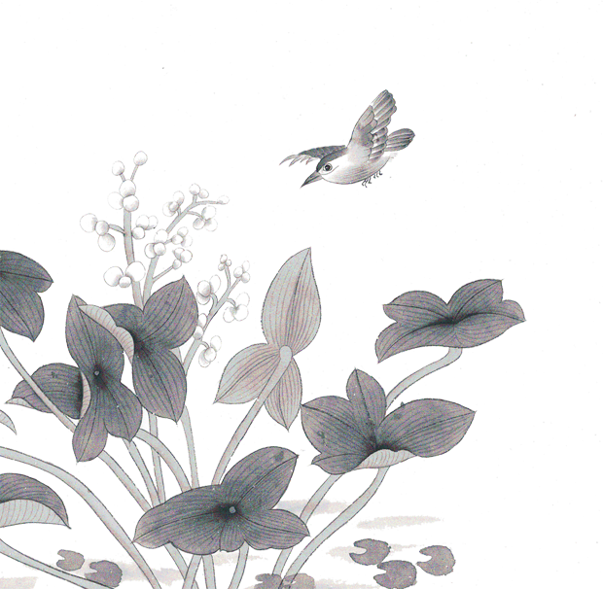
请插入您的文本内容，请插入您的文本内容，请插入您的文本内容请插入您的文本内容，请插入您的文本内容，请插入您的文本内容请插入您的文本内容，请插入您的文本内容，请插入您的文本内容请插入您的文本内容，请插入您的文本内容，请插入您的文本内容请插入您的文本内容，请插入您的文本内容
国学
文化
请插入您的文本内容，请插入您的文本内容，请插入您的文本内容请插入您的文本内容，请插入您的文本内容，请插入您的文本内容请插入您的文本内容，请插入您的文本内容，请插入您的文本内容请插入您的文本内容，请插入您的文本内容，请插入您的文本内容请插入您的文本内容，请插入您的文本内容，请插入您的文本内容请插入您的文本内容，请插入您的文本内容，请插入您的文本内容

Slide 23
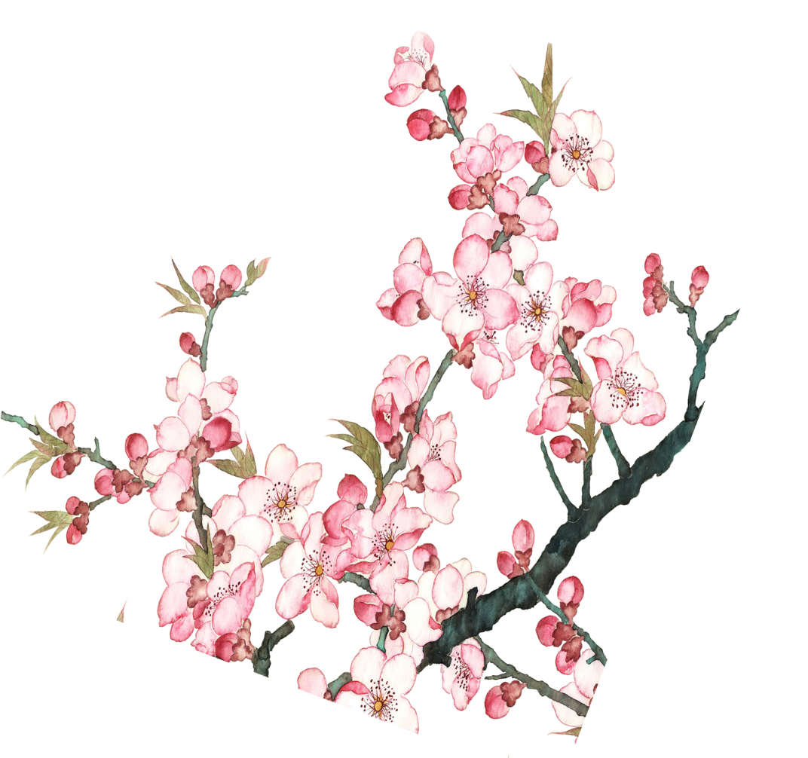
点击输入本栏的具体文字，简明扼要的说明分项内容，此为概念图解，请根据您的具体内容酌情修点击输入本栏的具体文字，简明扼要的说明分项内容，此为概念图解，请根据您的具体内容酌情修
点击输入本栏的具体文字，简明扼要的说明分项内容，此为概念图解，请根据您的具体内容酌情修
添加你的标题
中国文化
点击输入本栏的具体文字，简明扼要的说明分项内容，此为概念图解，请根据您的具体内容酌情修
CHINA D

Slide 24

文化传承
点击输入本栏的具体文字，简明扼要的说明分项内容，此为概念图解，请根据您的具体内容酌情修
点击输入本栏的具体文字，简明扼要的说明分项内容，此为概念图解，请根据您的具体内容酌情修点击输入本栏的具体文字，简明扼要的说明分项内容，此为概念图解，请根据您的具体内容酌情修
中国文化
CHINA D

Slide 25

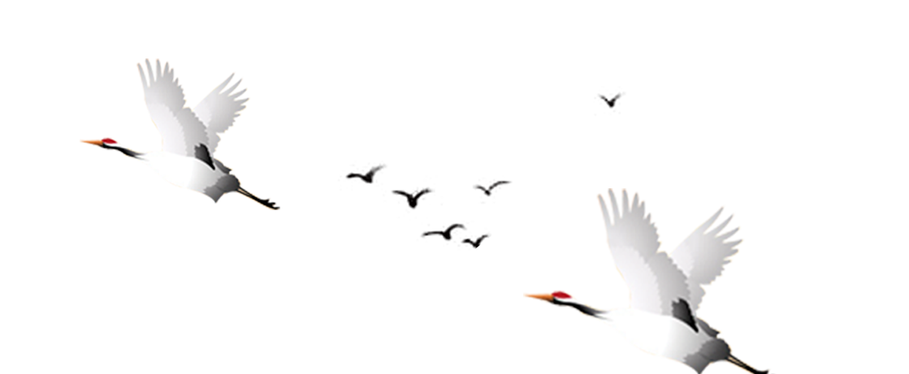
中国文化
CHINA D
点击输入本栏的具体文字，简明扼要的说明分项内容，此为概念图解，请根据您的具体内容酌情修
点击输入本栏的具体文字，简明扼要的说明分项内容，此为概念图解，请根据您的具体内容酌情修改。点击输入本栏的具体文字，简明扼要的说明分项内容，此为概念图解，请根据您的具体内容酌情修改。点击输入本栏的具体文字，简明扼要的说明分项内容，此为概念图解，请根据您的具体内容酌情修改。点击输入本栏的具体文字，简明扼要的说明分项内容，此为概念图解，请根据您的具体内容酌情修改。

Slide 26
后
期
无
会
深山的鹿,不知归处,万般皆苦,只可自渡

